Slide 1




PostCode Challenge
от Почтатеха
Название команды
Решение

Slide 2

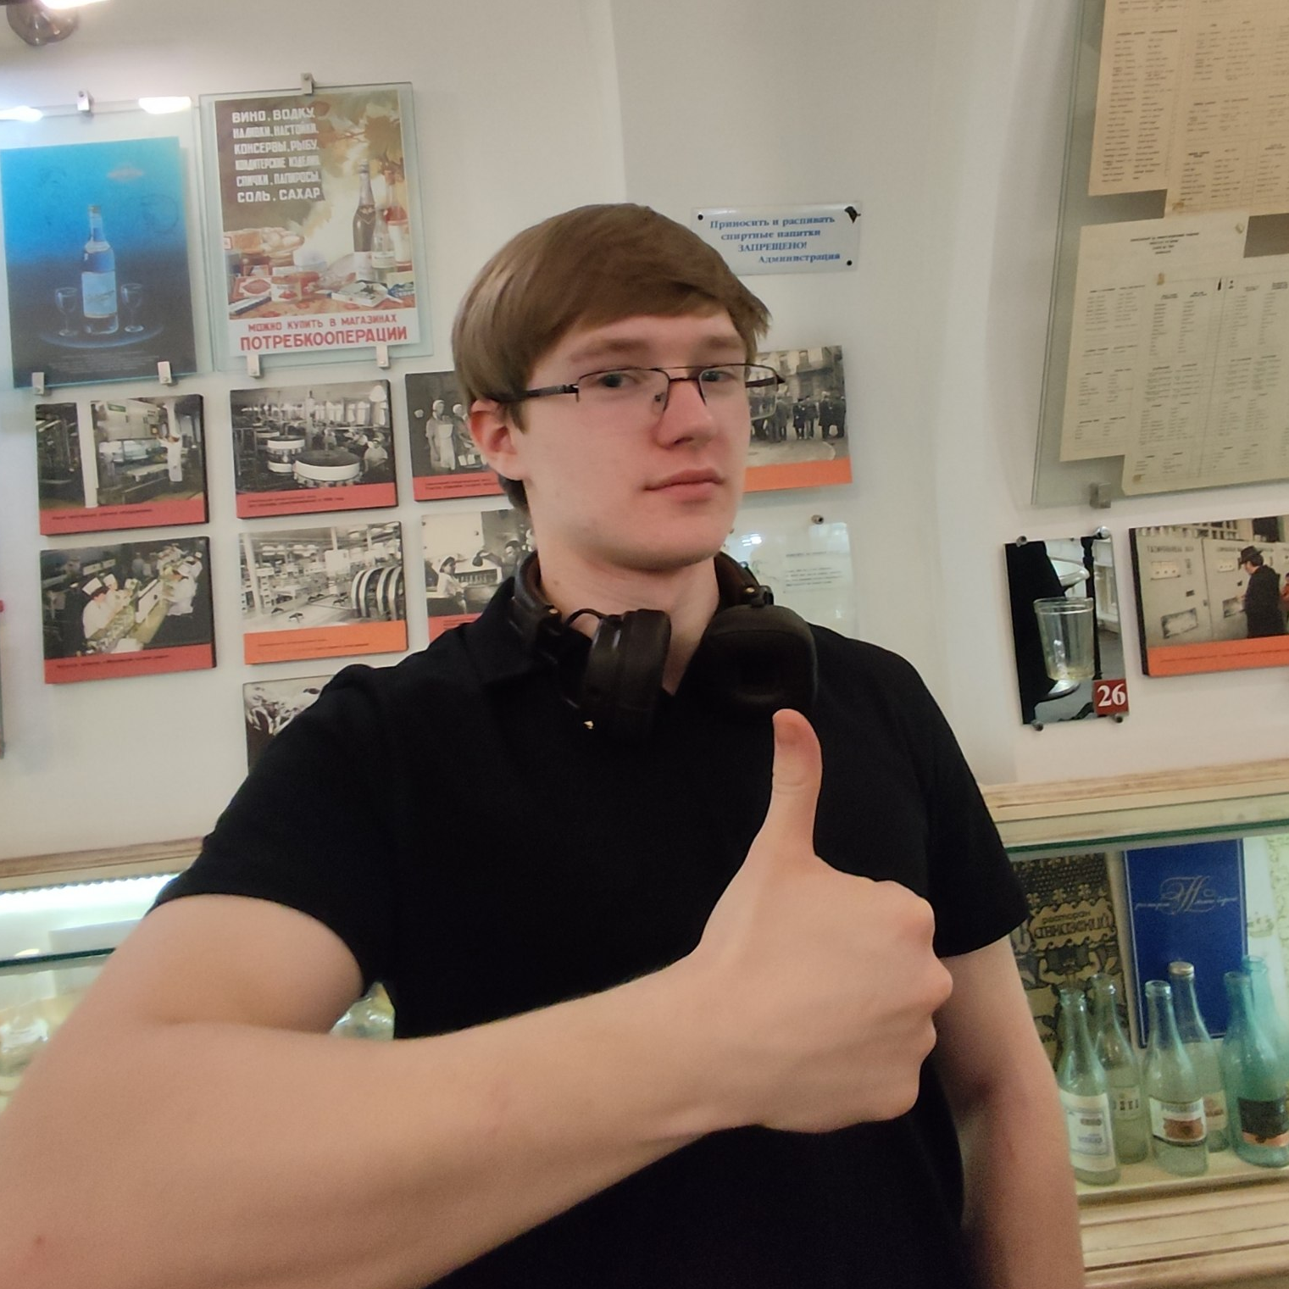
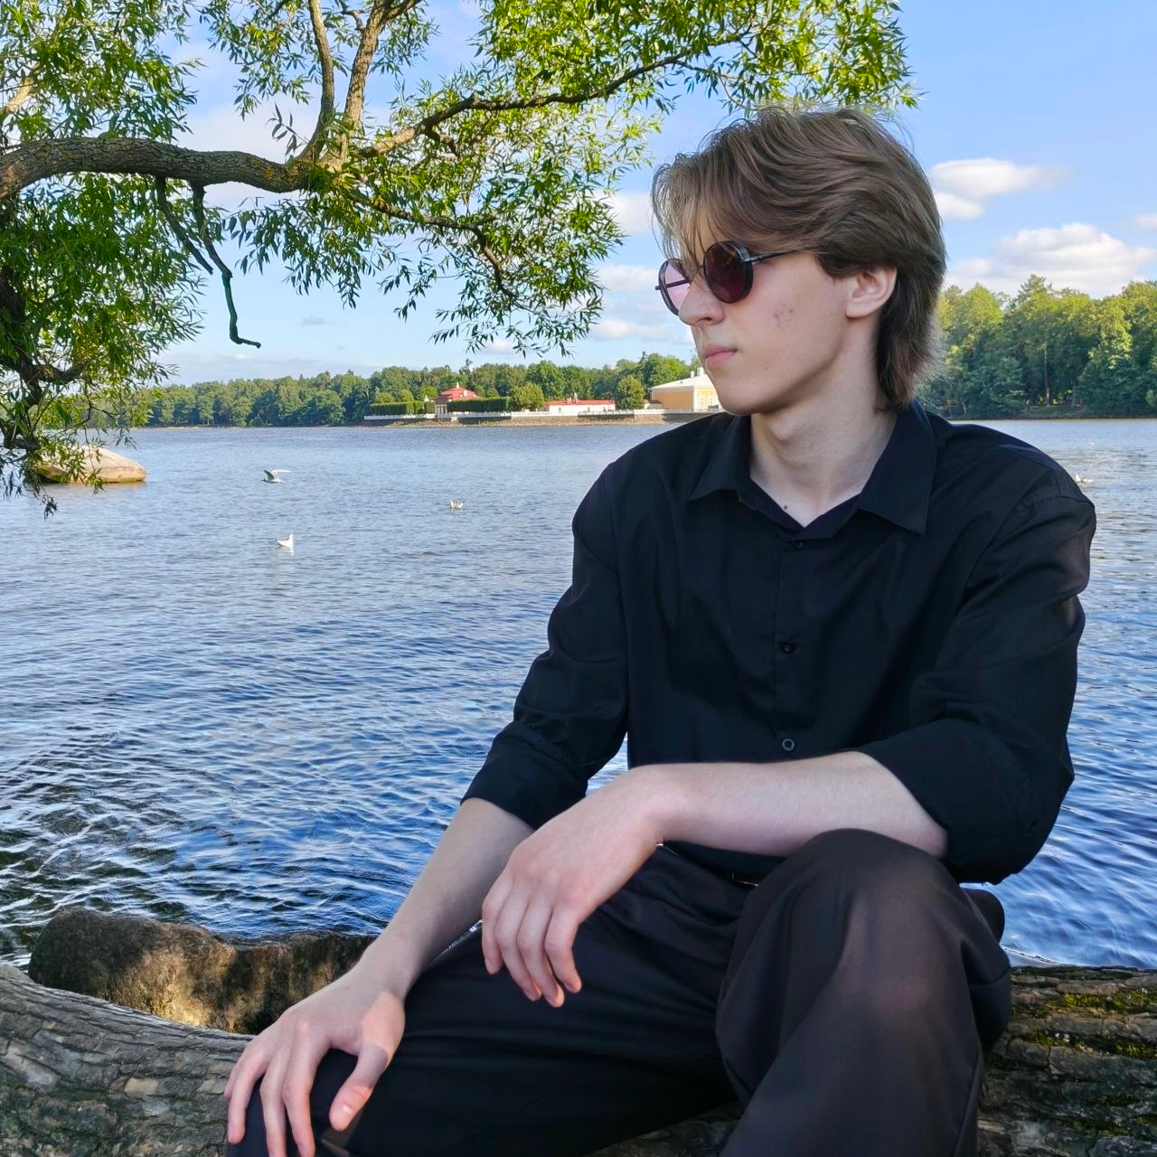

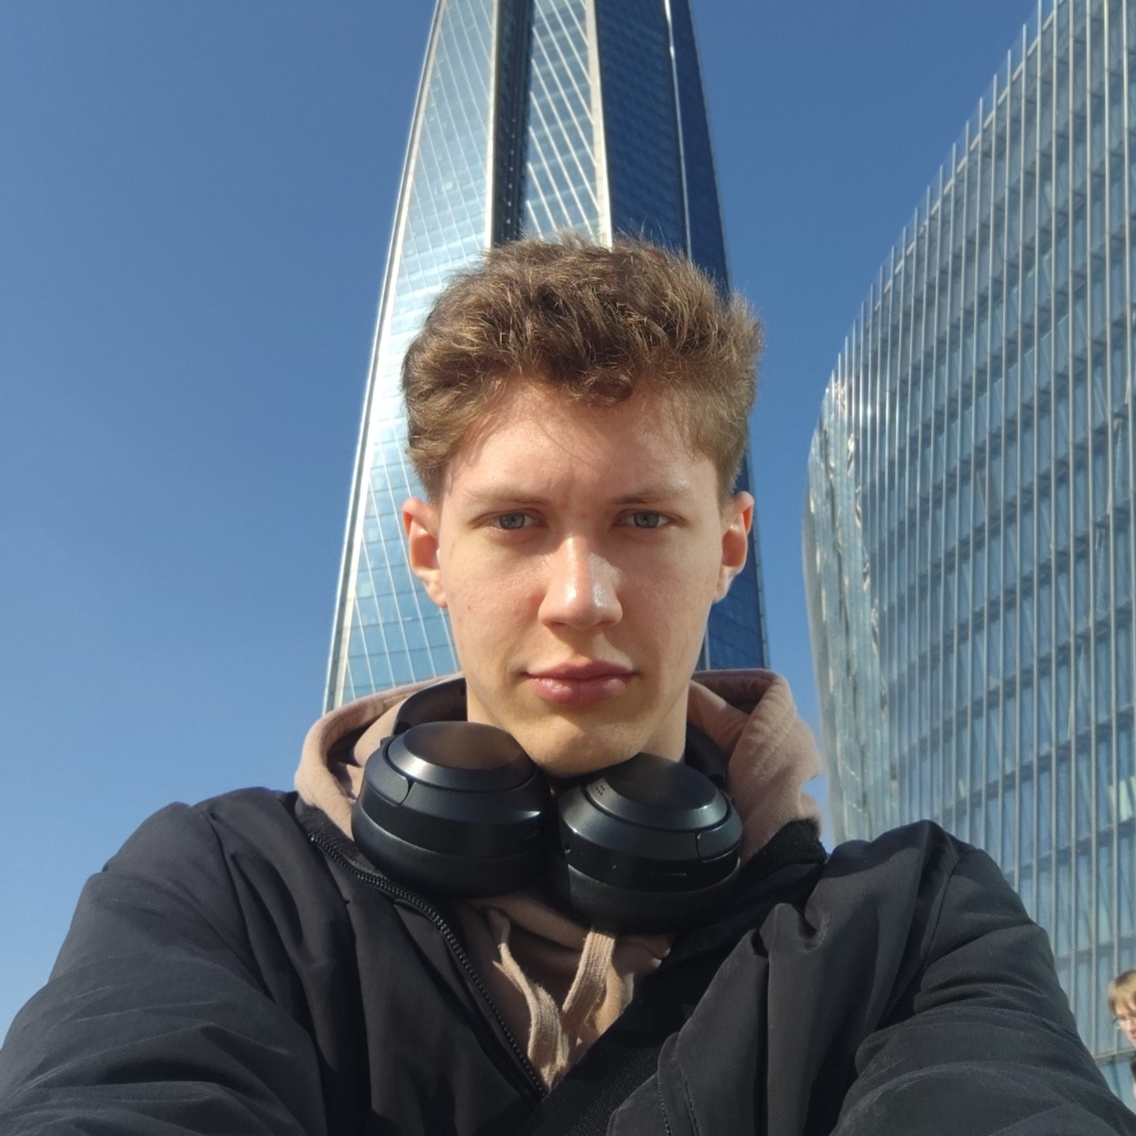

Участники
Илья Коломийченко
Макар Бущенко
Олег Городецкий
Даниил Жилин
DevOps
Data-Scientist
Frotend
Backend

Slide 3
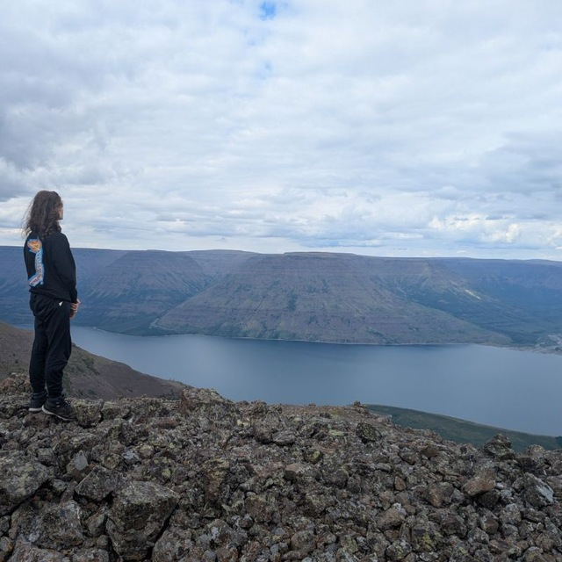
Участники
Михаил Корешонков
Frotend

Slide 4
Заголовок
Подзаголовок
Подзаголовок
Подзаголовок
текст
текст
текст
текст
текст
Подзаголовок
Подзаголовок
Подзаголовок
текст
текст
текст
текст
текст
Подзаголовок
Подзаголовок
Подзаголовок
текст
текст
текст
текст
текст

Slide 5

Заголовок
Текст
Текст
Подзаголовок
Подзаголовок
текст
текст
текст
текст
текст
текст
Текст
Текст
Подзаголовок
Подзаголовок
текст
текст
текст
текст
текст
текст
Текст
Подзаголовок
текст
текст
текст

Slide 6

текст
Заголовок
Подзаголовк
текст
Подзаголовк
текст
Подзаголовк
текст

Slide 7


Загловок
текст
текст
текст
текст
текст
текст
текст

Slide 8

Заголовок
текст
текст
текст
текст
текст
текст
Сноска

Slide 9

Спасибо за внимание!

